Slide 1
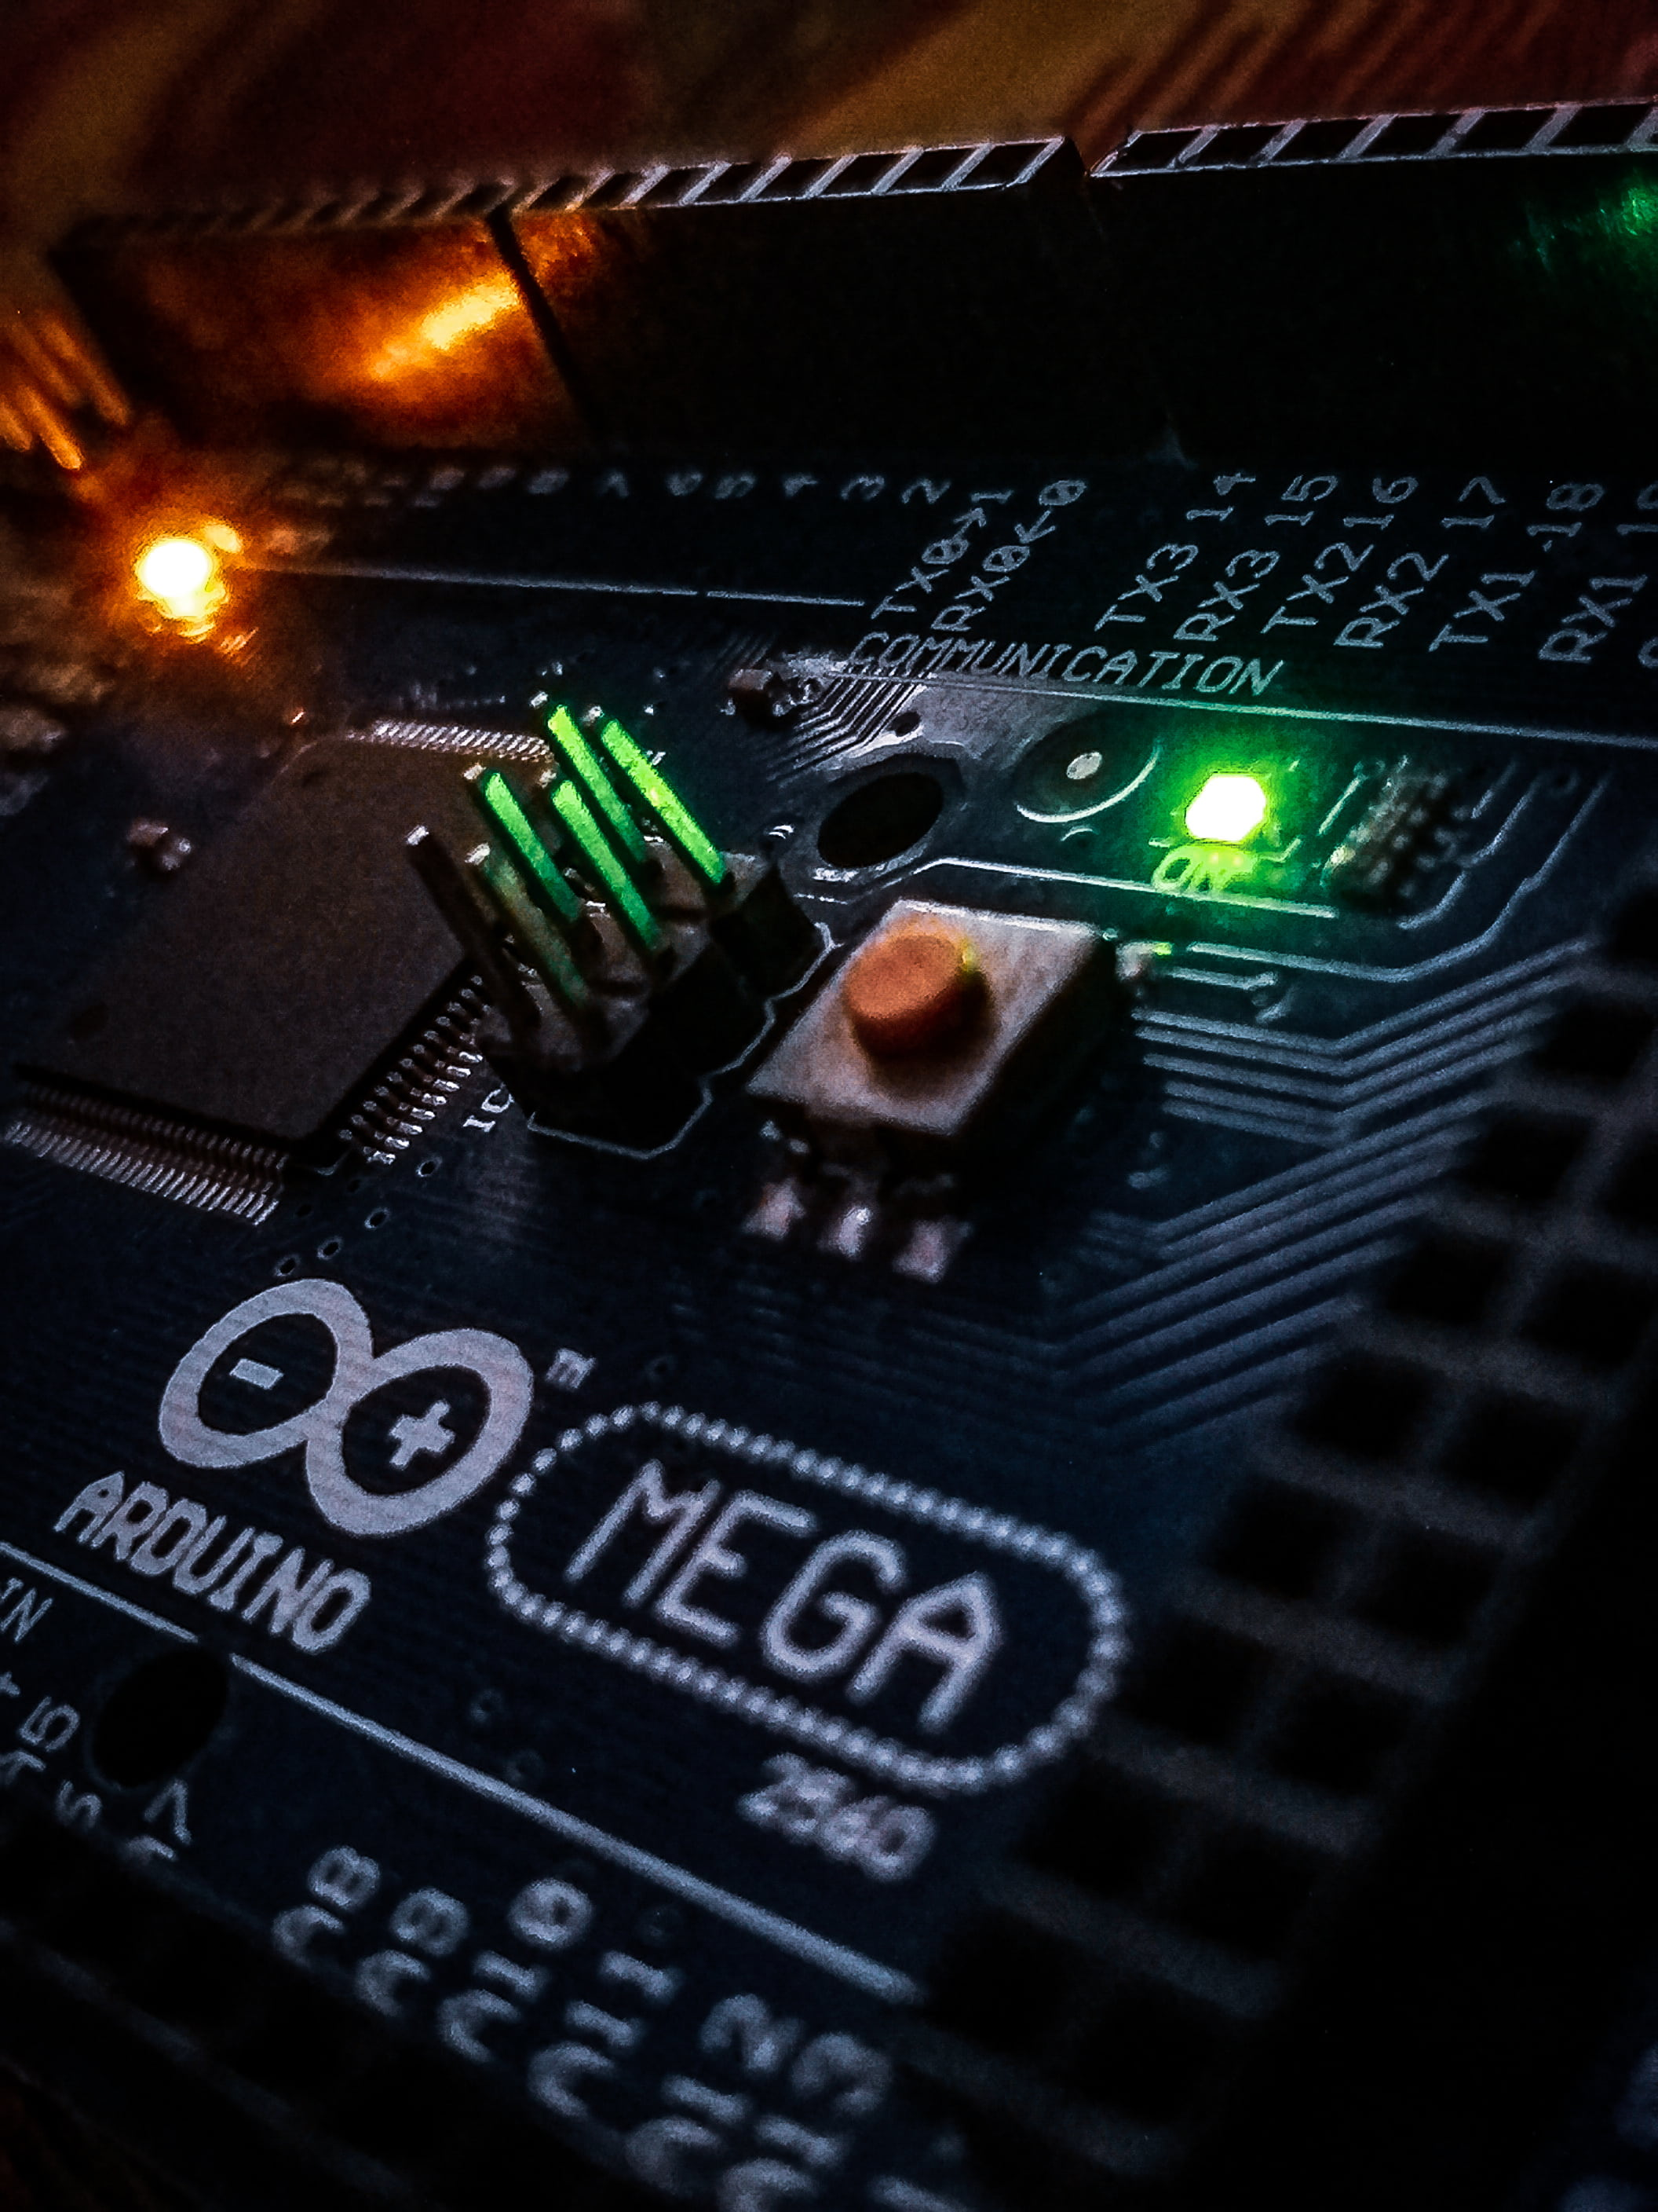
UAS IMPLEMENTASI MIKROKONTROLER
Nama : BAGAS ARDHA PRASETYA
NIM : g.211.19.0106

Slide 2
Pendahuluan
Dalam Ujian Akhir Semester Mikrokontroller disini saya mengimplementasikan sebuah Arduino untuk menampilkan nama dengan menggunakan komponen 7 segment. Untuk lebih jelasnya adalah sebagai berikut.

Slide 3
Pembahasan
Arduino Uno
Arduino Uno adalah board mikrokontroler berbasis ATmega328 (datasheet). Memiliki 14 pin input dari output digital dimana 6 pin input tersebut dapat digunakan sebagai output PWM dan 6 pin input analog, 16 MHz osilator kristal, koneksi USB, jack power, ICSP header, dan tombol reset.
7 Segment
Seven segment merupakan bagian-bagian yang digunakan untuk menampilkan angka atau bilangan decimal. Seven segment tersebut terbagi menjadi 7 batang LED yang disusun membentuk angka 8 dengan menggunakan huruf a-f yang disebut DOT MATRIKS.

Slide 4
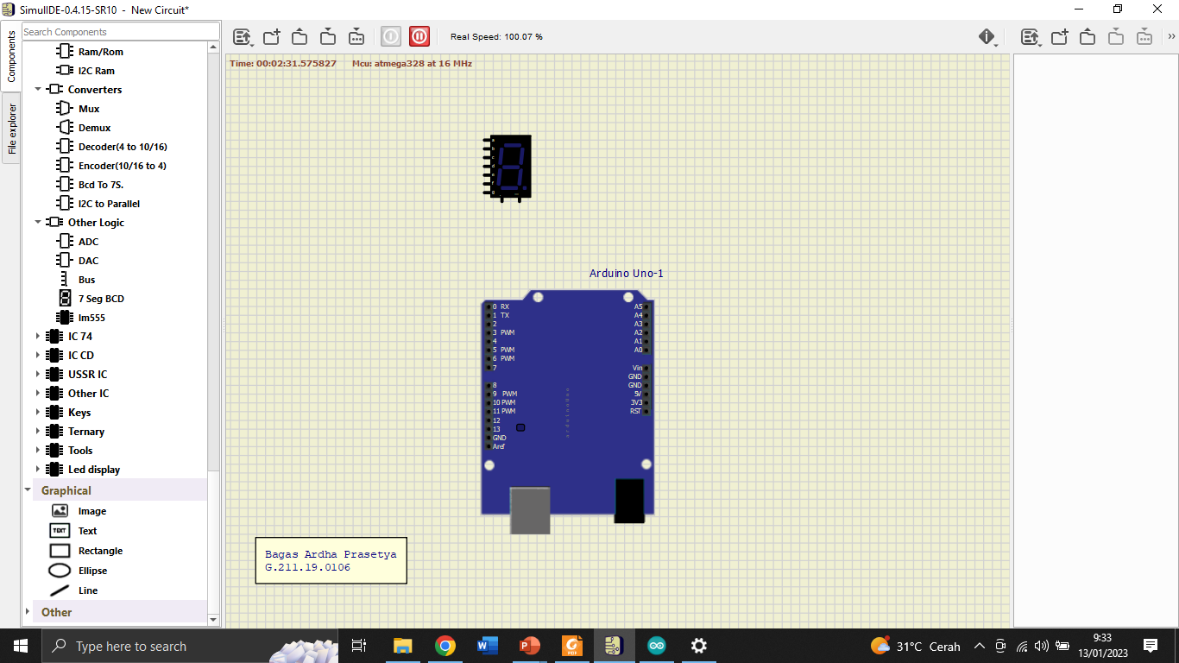
Langkah - Langkah
Buka Simulide lalu drag komponen yang akan kita gunakan seperti 7 segment dan Arduino Uno ke halaman kerja.
7 Segment | Arduino Uno
Pin a | Pin 4
Pin b | Pin 5
Pin c | Pin 6
Pin d | Pin 7
Pin e | Pin 8
Pin f | Pin 9
Pin g | Pin 10
Pin . | Pin GND
Pin - | Pin 2

Slide 5
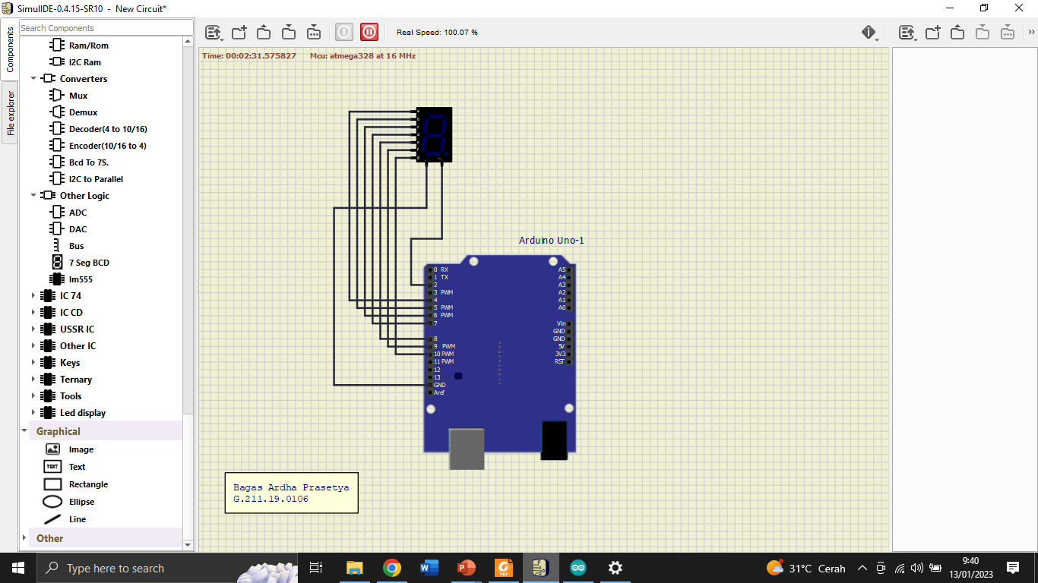
Langkah - Langkah
Hubungkan komponen dengan modul.
7 Segment | Arduino Uno
Pin a | Pin 4
Pin b | Pin 5
Pin c | Pin 6
Pin d | Pin 7
Pin e | Pin 8
Pin f | Pin 9
Pin g | Pin 10
Pin . | Pin GND
Pin - | Pin 2

Slide 6
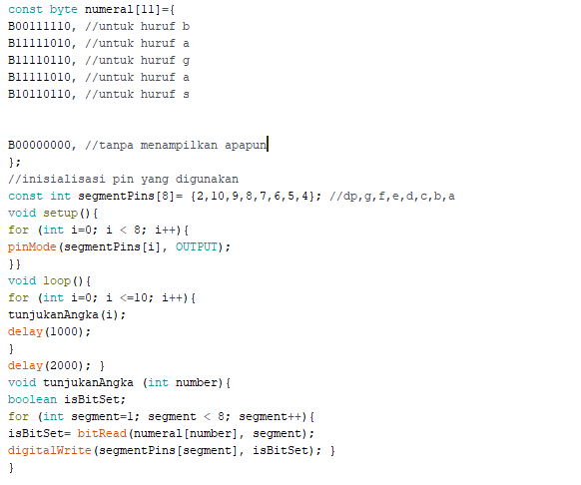
Langkah - Langkah
Buat script program menggunakan aplikasi ArduinoIDE lalu simpan dan export script kedalam binary agar dapat dimuat kedalam board Arduino.

Slide 7
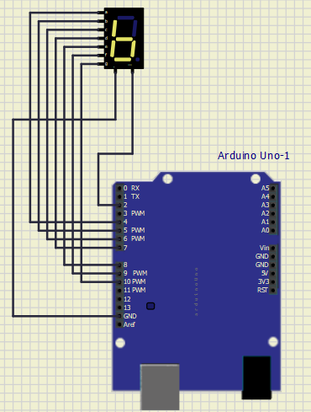
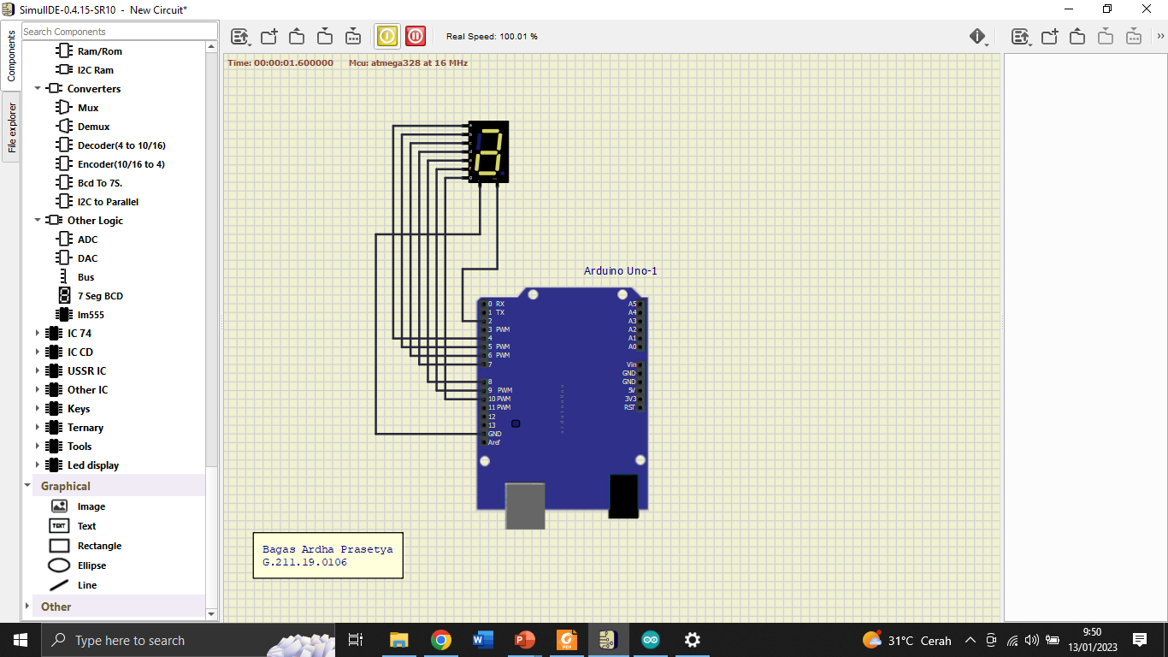

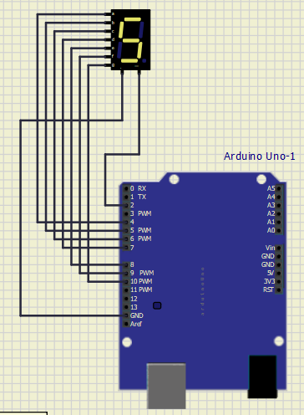
Langkah - Langkah
Buka kembali aplikasi Simulide kemudian klik kanan pada board lalu Load Firmware dan pilih file hex yang telah kita export tadi lalu jalankan dan 7segment akan menampilkan nama kita sesuai dengan program yang kita buat.

Slide 8
☺ TERIMA KASIH ☺

